Slide 1

CSED101 LAB 2018
2018-09-21

Slide 2

Scoring policy
  출석 5점 + Problem 5점 = 수업 한번당 10점
    단, 출석하지 않으면 무조건 0점.
    랩숙제(problem)는 다음날 23시 59분까지 제출하면 제출한 것으로 인정된다.
  지각
    랩 시작 전에 출석을 부른다. (출석 부를 때 없으면 지각으로 처리됨.)
    지각 3번은 결석 1번으로 처리된다.
  이론수업과 실습수업 합쳐서 6번 결석하면 F. (6번부터 F)

Slide 3

에러: 프로그램 과정에서 나타나는 문제
  컴파일 시간 에러
  실행 시간 에러 (run time error)
    실행되는 도중에 0으로 나누는 연산 같은 오류
  논리 오류 (logical error)
    컴파일과 실행에는 문제가 없으나 원하는 결과가 나오지 않음
디버깅 (debugging)
  컴파일 에러나 실행 에러를 수정하는 과정
디버거 (debugger)
  디버깅 과정을 지원하는 툴

Slide 4

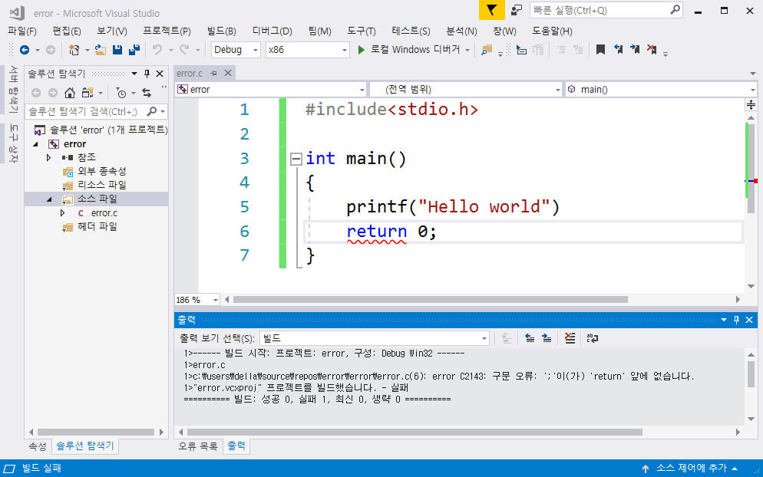
에러가 발견된 소스 파일명과 줄번호
에러 메시지
syntax error
문법적인 에러
오류가 발견된 파일이름, 줄 번호, 에러의 내용(설명)

Slide 5

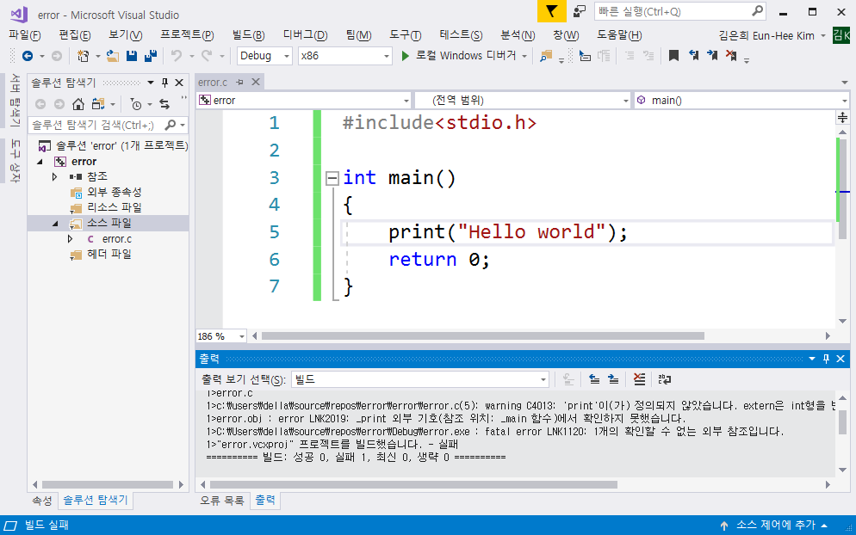
링킹 에러 메시지 : unresolved external symbol _print

Slide 6
C SAMPLE PROGRAM
(PRINTF, SCANF)

Slide 7

Learn the variable declaration, definition, assignment and arithmetic of integer data types
Learn the formatted I/O using ‘printf()’ and ‘scanf()’

Slide 8

separator
int a;
Keyword
(represent the type of ‘a’)
Identifier
(name)
Every word is case sensitive!

Slide 9

int a;
int b;
a = 3;
b = 5;
int a=3;
int b=5;
+,-,*,/,%
%: modulo
Assignment
Operator
Definition
with initialization
Arithmetic
operator

Slide 10

변수는 함수의 첫 부분에서만 선언가능!!
int main()
{
int a;
int b;
a = 0;
b = 1;
int c;
...
}
변수선언
(사용하기 전에
선언되어야 한다)
잘못된
변수선언

Slide 11

Type | Meaning | Size
int | Integer | 4 Bytes
float | Floating-point number | 4 Bytes
double | Floating-point number | 8 Bytes
char | Character | 1 Bytes
unsigned int | Integer (positive only) | 4 Bytes
If you want to know size of variable, you can use keyword sizeof !
Ex) printf(“%d”,sizeof(x)); // x can be variable or type

Slide 12

: print arguments according to format
  printf( format, arguments )
1. 문자열 출력
예) printf("Hello World!!\n");
2. 변수값 출력
예) int a, b;
  float c;
  printf("%d %f %d\n", a, c, b);
3. printf("The number %d is my favorite number. ", num);

Slide 13

%d | int 값을 부호 있는 10진수로 출력
%i | d와 같음
%u | int 값을 부호 없는 10진수로 출력
%X | int 값을 부호 없는 16진수로 출력 10~15은 'A'~'F'로 표시
%x | int 값을 부호 없는 16진수로 출력 10~15은 'a'~'f'로 표시
%o | int 값을 부호 없는 8진수로 출력
%p | 포인터 값을 16진수로 출력
%s | 문자열 출력
%c | char 값을 문자로 출력
%C | c와 같음
%f | float 값을 소수로 출력 (예：12.566371)
%e | float 값을 지수로 출력 (예：1.256637e+001)
%E | e와 같음 'e'가 'E'로 표시 (예：1.256637E+001)
%g | 숫자 값의 크기에 따라 f나 e로 출력 (예：12.5664, 2.99792e+008) 숫자 값의 절대치가 너무 커서 precision의 자리수를 넘는 경우와 숫자 값의 절대값이 0.0001보다 작은 경우 e 형식이 사용되어짐. 그 외의 경우는 f 형식으로 사용됨
%G | g와 같음 'e'가 'E'로 표시

Slide 14

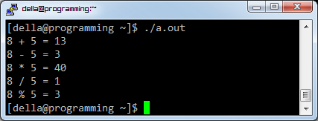
아래와 같이 출력되는 프로그램을 작성하시오.

Slide 15

: scan the input according to format
  scanf( format, arguments )
  예) int a;
scanf("%d", &a);
임의의 개수로 입력 받을 수 있음.
  예1) int age;
  float weight;
  scanf("%d %f", &age, &weight);
  예2) double d1, d2;
  scanf("%lf %lf", &d1, &d2);
Address operator

Slide 16


test.c
#include<stdio.h>
int main()
{
int a;
int b;
printf("input an integer: ");
scanf("%d", &a);
b = 2 * a;
printf("2 * %d = %d\n", a, b);
return 0;
}
사용자 입력

Slide 17

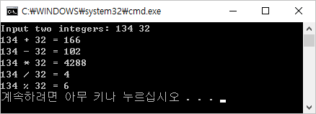
두 개의 정수를 입력 받아 사칙연산 및 나머지 연산의 결과를 아래와 같이 출력하는 프로그램을 작성하시오.
제출파일명 : 학번_Lab2_1.c
사용자 입력

Slide 18
PREPROCESSOR

Slide 19

Pre + processor
  Process means compile => The work before compile
Preprocessor helps code being simple
Preprocessor should be located in top of the code
preprocessor
compiler
linker

Slide 20

header file: (*.h) 함수나 상수 선언 등을 모아놓은 파일
#include directive
  전처리기(preprocessor)가 지정된 헤더 파일의 내용을 포함하도록 지시
  #include <header.h> → 지정된 시스템 디렉토리에서 header.h 검색
  #include "header.h" → 사용자 디렉토리에서 header.h 검색
printf, scanf를 사용하기 위해서는 <stdio.h>를 include해야 함
test.h
test.i
void test();
void test();
int main()
{
test();
return 0;
}
test.c
preprocessor
#include "test.h"
int main()
{
test();
return 0;
}

Slide 21

#define directive is used for defining constants and macros
  #define token value
EX
  #define PI 3.1415
  #define AGE 30

Slide 22

Why programmers need #define directive?
  #define directive provides a meaning rather than bare numbers
  Easy program maintenance
area=3.14*R*R;
#define PI 3.14
area=PI*R*R;
int main() {
… 30 …
… 30 …
… 30 …
… 30
#define AGE 30
int main() {
… AGE …
… AGE …
… AGE …
… AGE
What happens if AGE is changed?

Slide 23

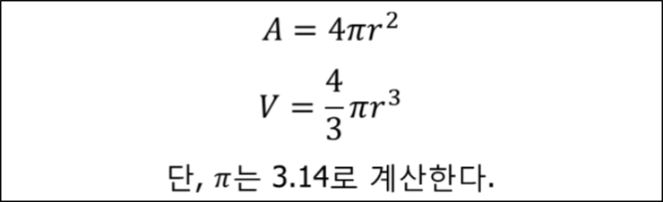
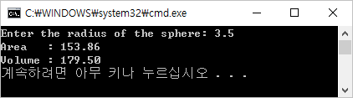
구의 반지름을 입력 받아 구의 표면적(Surface Area)과 체적(Volume)을 구하는 프로그램을 작성하시오.
  #define 을 사용할 것.
  구의 반지름은 float type을 사용할 것.
  제출파일명 : 학번_Lab2_2.c
사용자 입력

